Slide 1
Herencia (parte 2)

Slide 2



Ejemplo: reservar citas médicas
Atributos generales
name
phone
address
birthDate
licence_number
id_employee
salary
id_Patient
position
Doctor
Medical Assistant
Patient

Slide 3
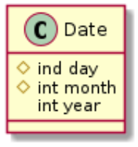
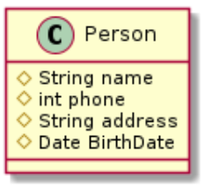
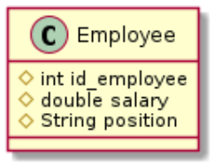
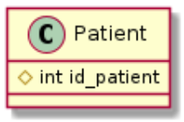
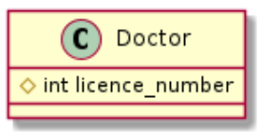
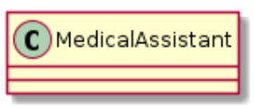
Ejemplo

Slide 4
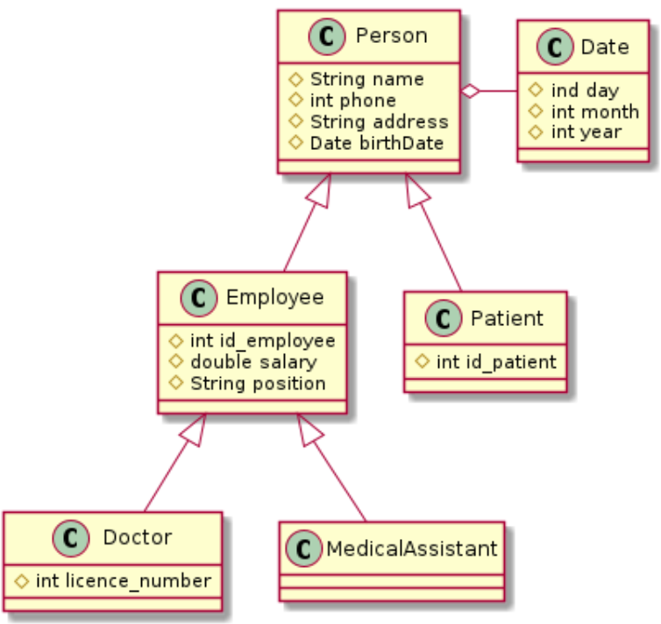
Ejemplo

Slide 5
Ejemplo - Métodos
Crear una cita (setAnAppointment)
Obtener el nombre (getName)
¿el doctor está ocupado? (isBusy)
Dar consulta (consult)
¿Qué paciente está en consulta? (getPatient)
Todos los constructores y getters

Slide 6
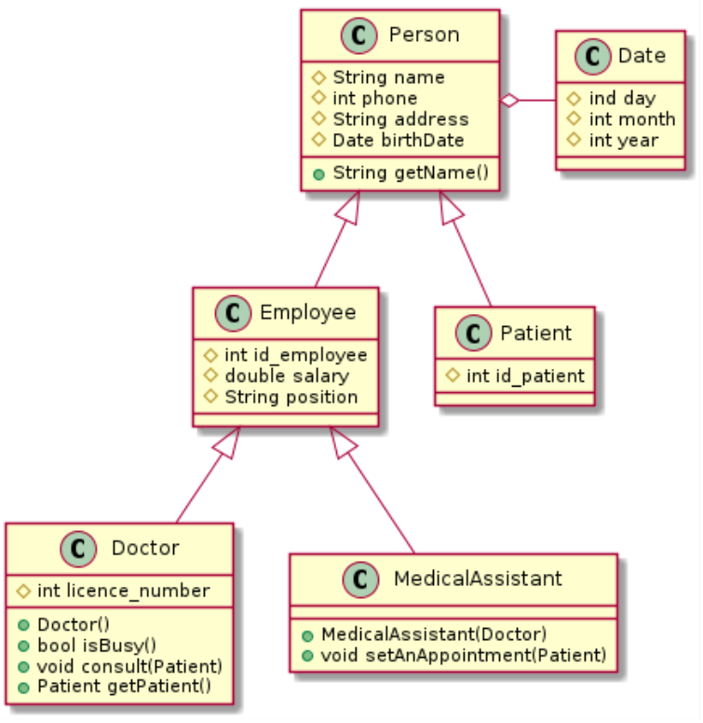
Ejemplo

Slide 7
¿Usar apuntadores o no?
¿Cuántos objetos se han copiado en el código que acabamos de realizar?
¿Qué pasa si hay 2 asistentes y quieren modificar reservar una cita con el mismo doctor?

